Slide 1

영아기 놀이
다문화가족 이중언어환경조성을 위한
부모-자녀 놀이활동
11. 아기인형놀이

Slide 2
준비해 주세요 : 아기인형, 보자기
1. 아기인형을 아이 앞에 놓고 아기 인형과 인사를 해 봅니다.
여기 아기인형이 있네.
우리 아기 인형에게 반갑게 인사해볼까? ‘안녕’
아기가 잠이 오는 것 같네! 우리 아기 인형을 재워줄까?
2. 아기 인형을 업고 자장가를 부르며 재워봅니다.
이번에는 아기 인형을 등에 업어볼까?
아기 인형이 잘 잠들 수 있게 ‘자장자장’ 노래도 불러주자.
자장자장 우리 아기~ 우리 아기 잘도 잔다.

Slide 3
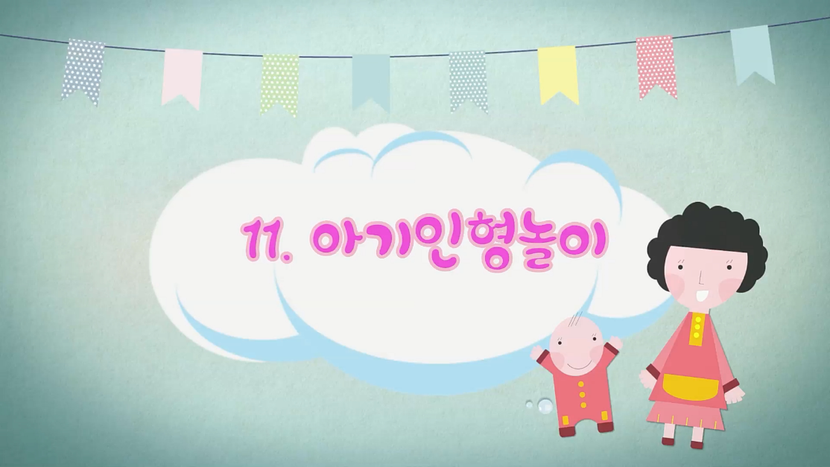
3. 잠든 아기인형을 이불 위에 눕히고 아이도 인형과 함께
이불 위에 누워 토닥토닥해 줍니다.
ㅇㅇ를 엄마가 재워줄 때처럼 인형을 이불 위에 높혀서 아기가 편히
잠 잘 수 있도록 재워주자.
아기인형이 쌔근쌔근 잠을 잘 자네~
인형이 토닥토닥 해 주면 잠을 더 잘 잔단다.
화면을 클릭하여
함께 영상을 볼까요?

Slide 4
알아두세요
아기를 재우거나 어를 때 자장가를 들려주면서 토닥토닥 해줍니다.
그러면 아이는 엄마가 부르는 자장가 노래 소리와 신체적 접촉에
편안한 마음을 가지며 쌔근쌔근 잠을 잘 자고 나중에는 노랫말도
알게 됩니다.
인형을 이용하여 음식 먹이기, 옷 입히기 등의 다른 놀이로 바꾸어
하면서 일상생활에 관련된 어휘를 확장시킬 수 있습니다.
엄마의 모국어로 자장가를 자주 들려주면 엄마의 모국어를
일상생활에서 경험하게 되어 엄마의 모국어에 익숙해지고
편안해집니다.

Slide 5
이렇게도 놀아주세요
아기인형에게 음식을 먹여주는 놀이도 함께 해봅니다.
아기인형을 목욕시켜 주는 놀이도 함께 해봅니다
아이가 좋아하는 동화책을 아기인형과 함께 들려줍니다.
엄마의 모국에서는 아이를 어떻게 돌봐줍니까?
아기인형 놀이는 어떻게 합니까? 엄마의 모국에서
하는 것처럼 아이와 놀아봅니다.

Slide 6
엄마가 아이와 아기인형을 이용하여 밥을 먹거나 잠을 재워
주면 아빠는 아이와 아기 인형과 함께 목마를 태워주거나,
간지럼을 태우는 등 신체적인 놀이를 통해 아빠의 역할을
보여줄 수 있습니다.
엄마의 모국어를 아이에게 들려주세요
아기 :
인형 :
자장가 :

